Slide 1
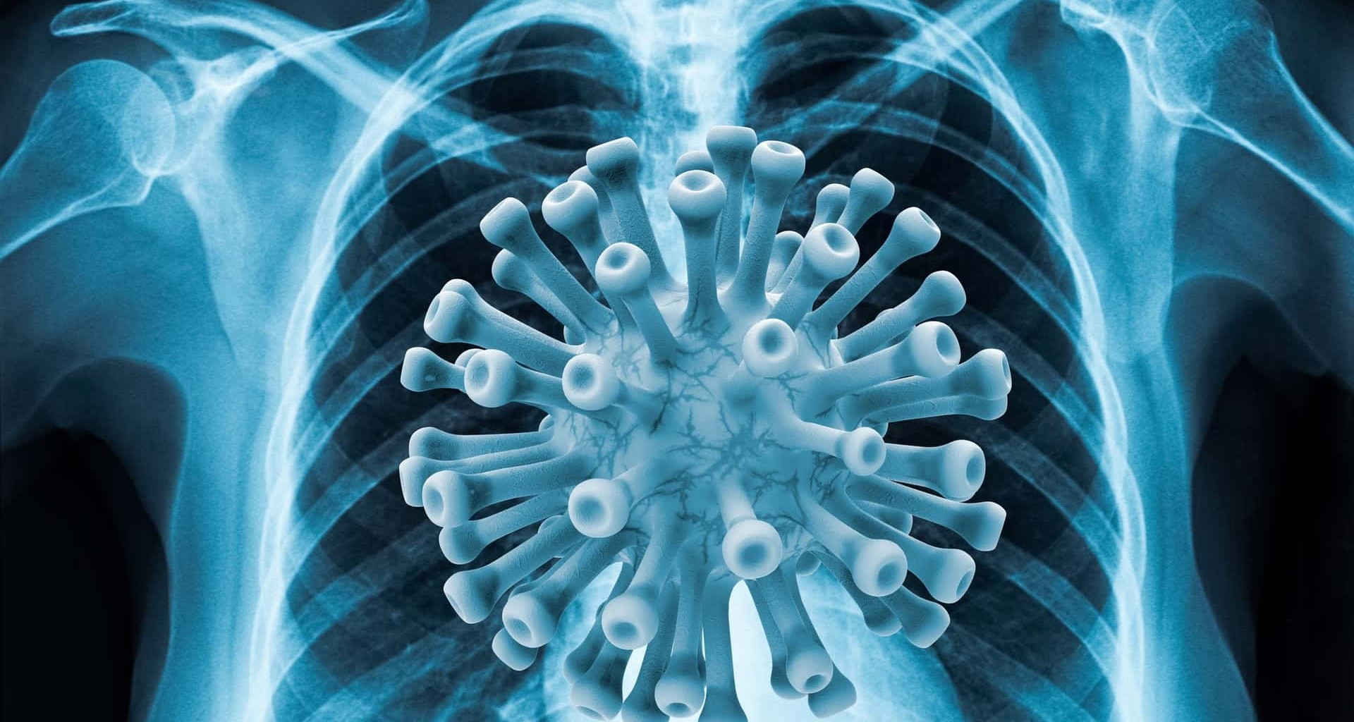
DESAFIO FINAL
GRUPO 2
Mauricio Mitolo
Fernando Torres
Natalia Soria

Slide 2
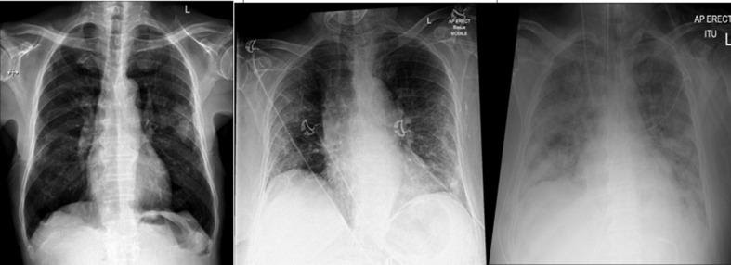
RX de Tórax
modalidad de imagen más utilizada para casos de Covid-19 sospechosos y confirmados.
Los hallazgos en las imágenes pueden variar según la etapa de la enfermedad (días desde los primeros síntomas) y según la gravedad de la misma

Slide 3
RX de Tórax
COVID
Normal
Neumonía viral
Las características más discriminatorias para la neumonía por COVID-19 incluyeron:
Distribución periférica (80% vs. 57%, p <0.001)
Opacidad de vidrio deslustrado (91% vs. 68%, p <0.001)
Engrosamiento vascular (58% frente a 22%, p <0,001).

Slide 4

CLASIFICADORES
KNN
BAYES
REGRESIÓN LOGÍSTICA
Dataset (670 imág)
Covid: 229 (34.2%)
N. viral: 210 (31.3%)
Normal: 231 (34.5%)

Slide 5
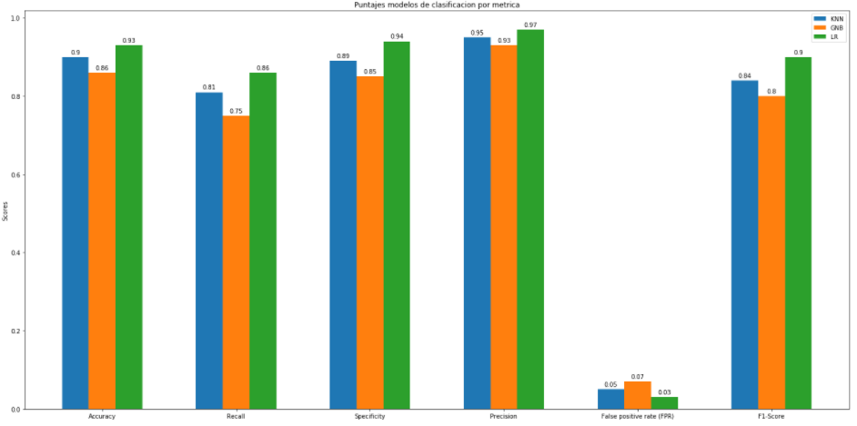

Slide 6
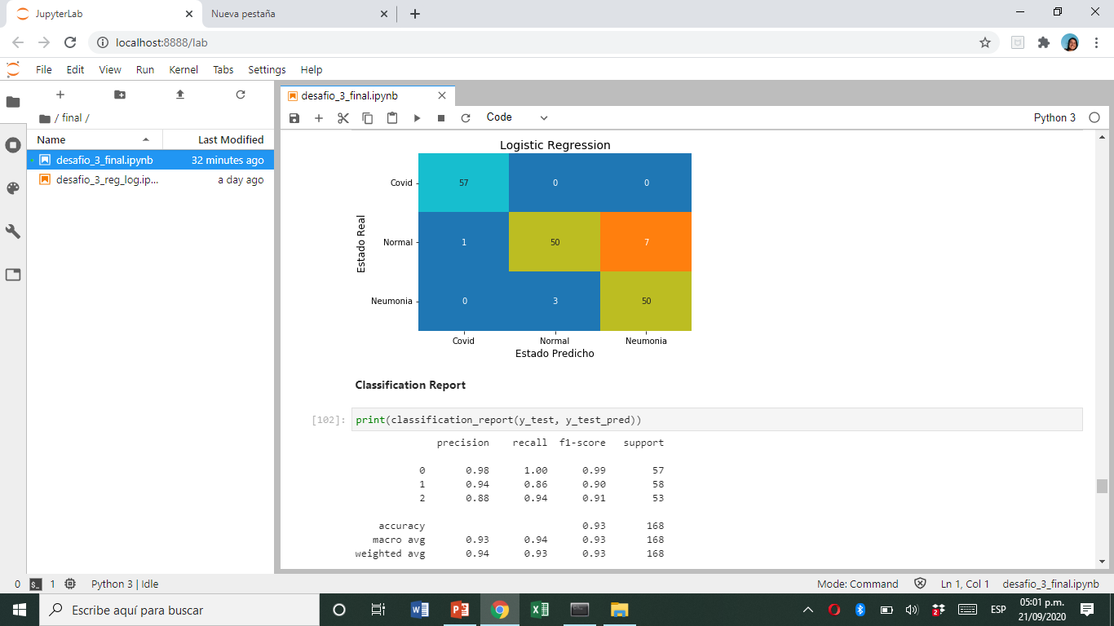
REG LOG

Slide 7
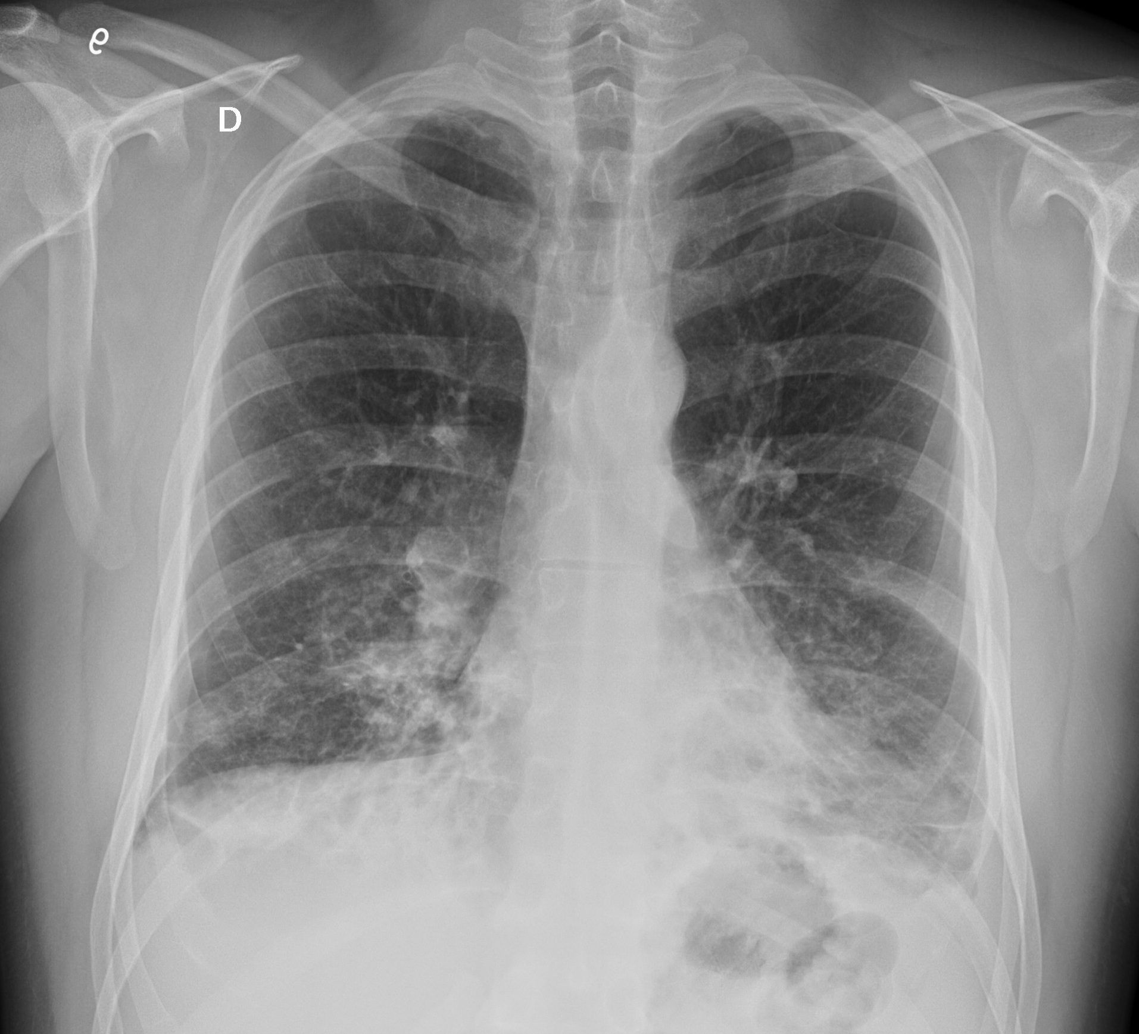
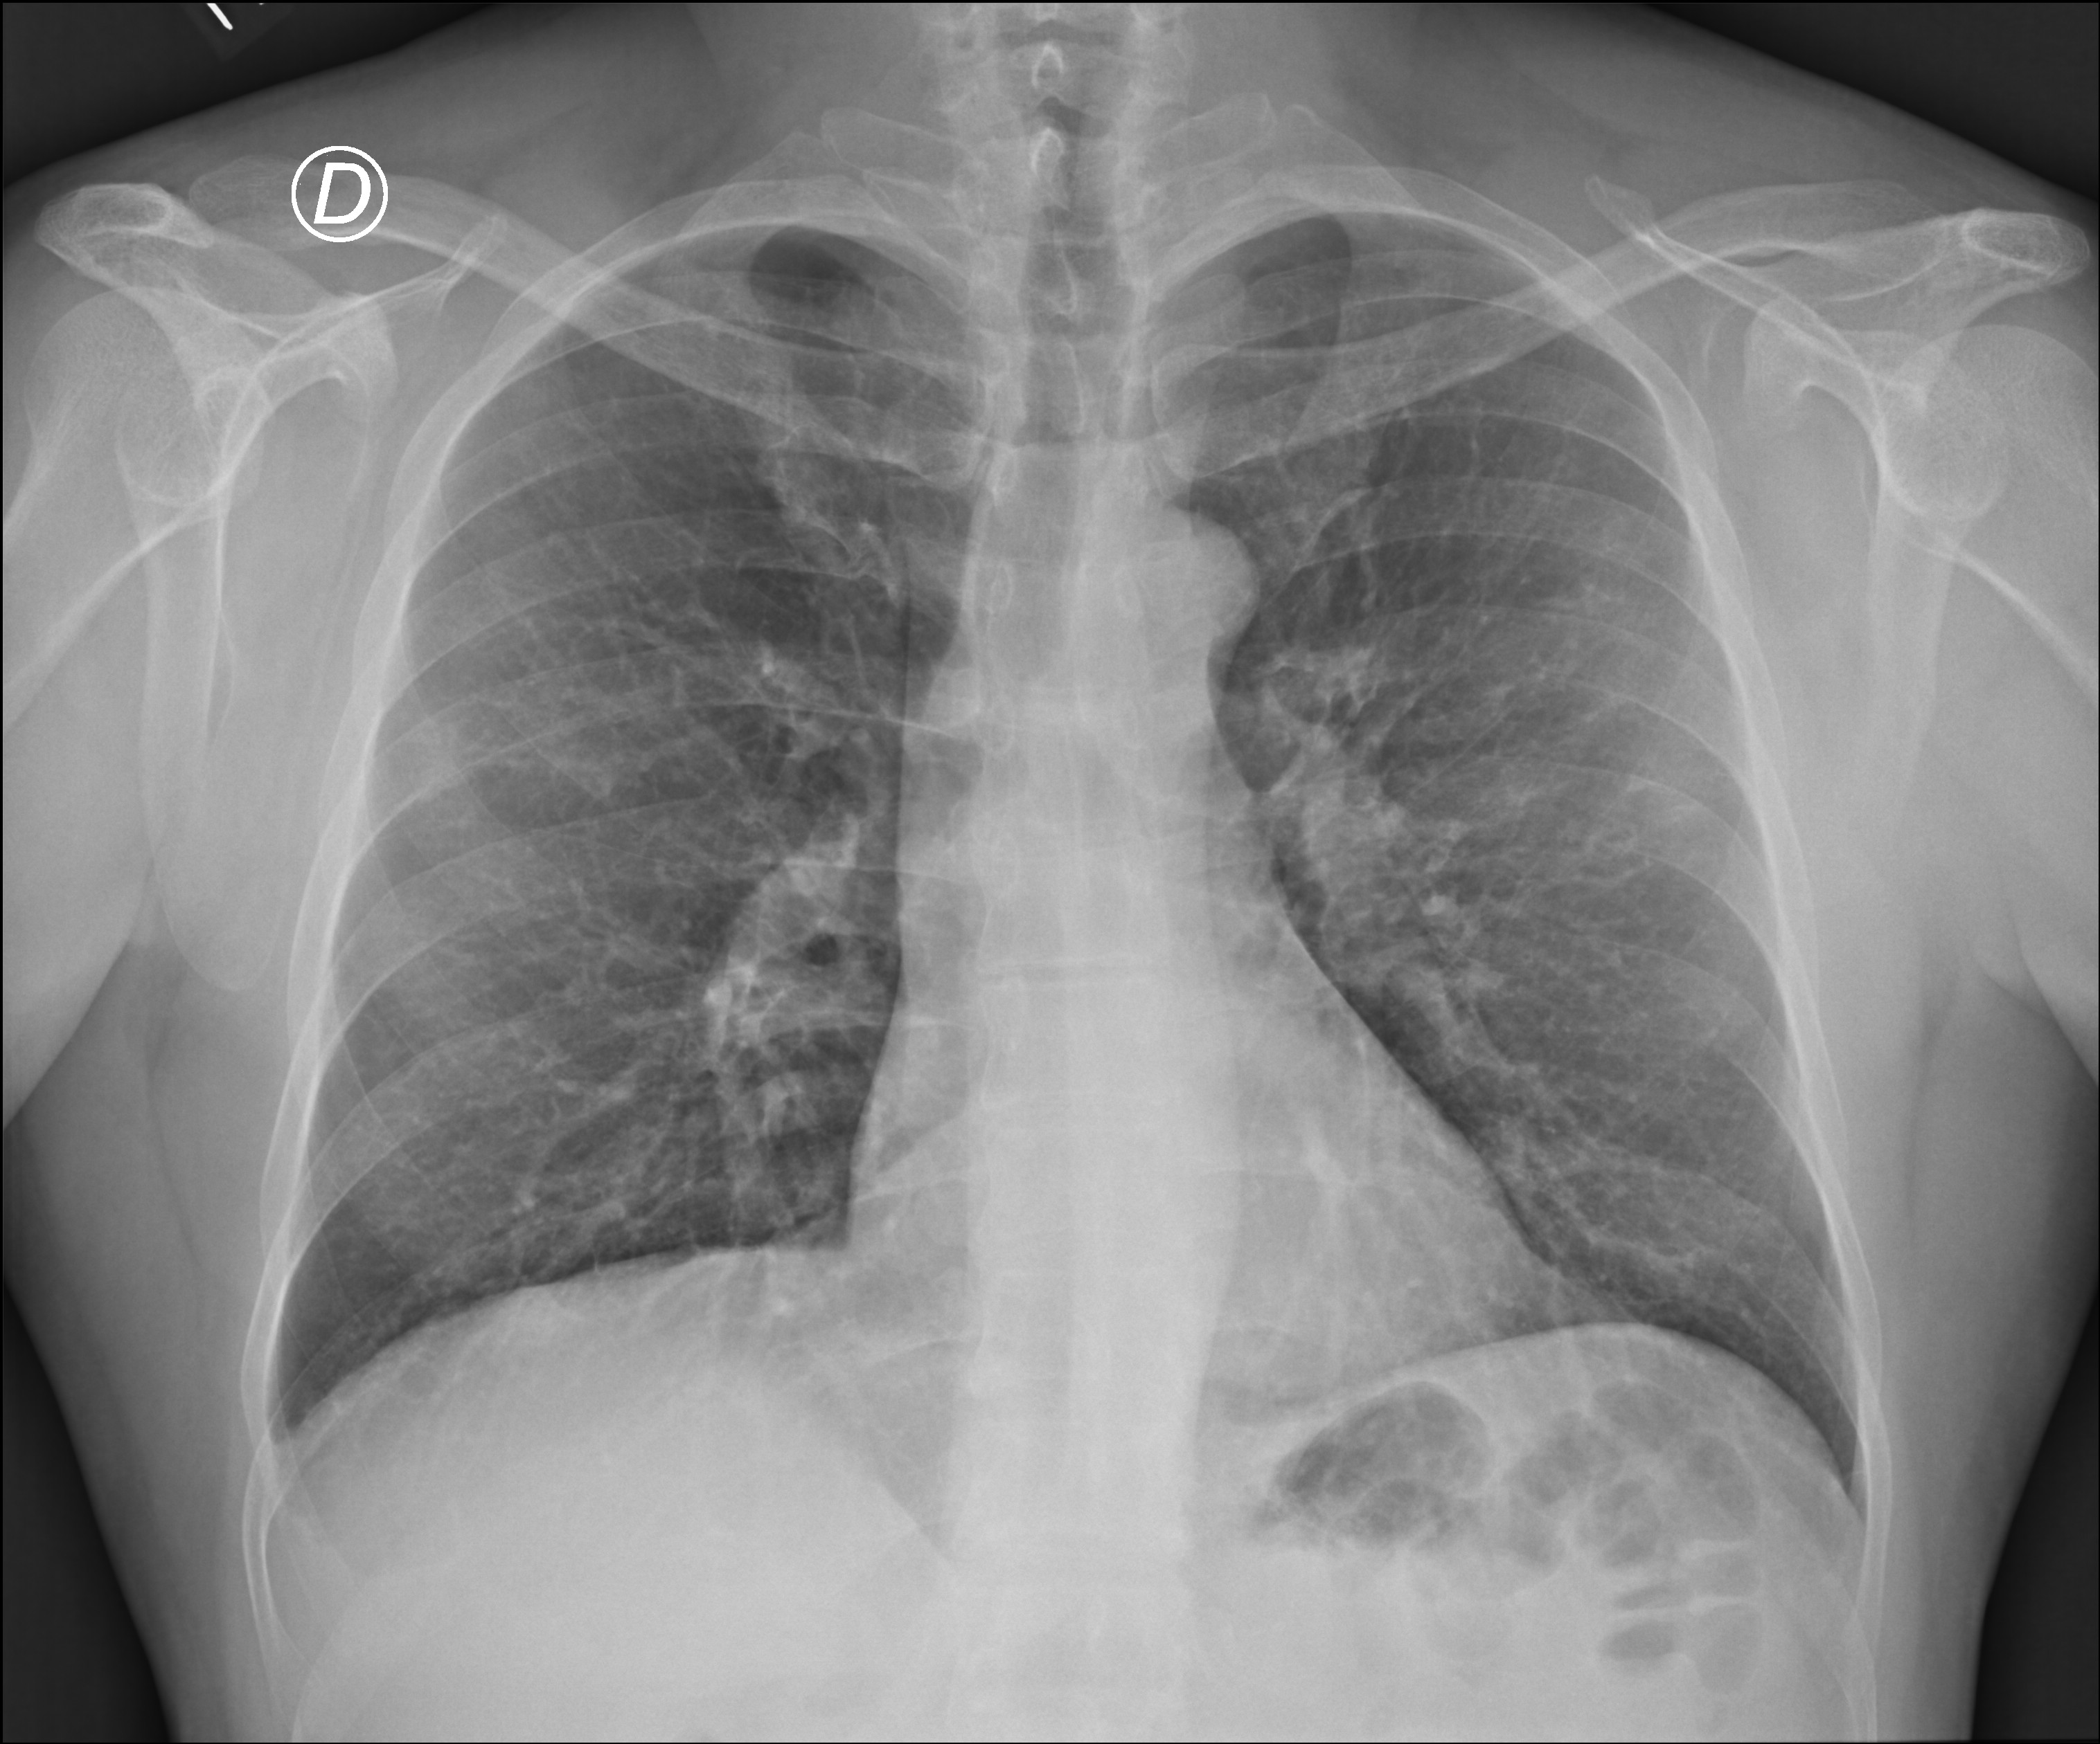
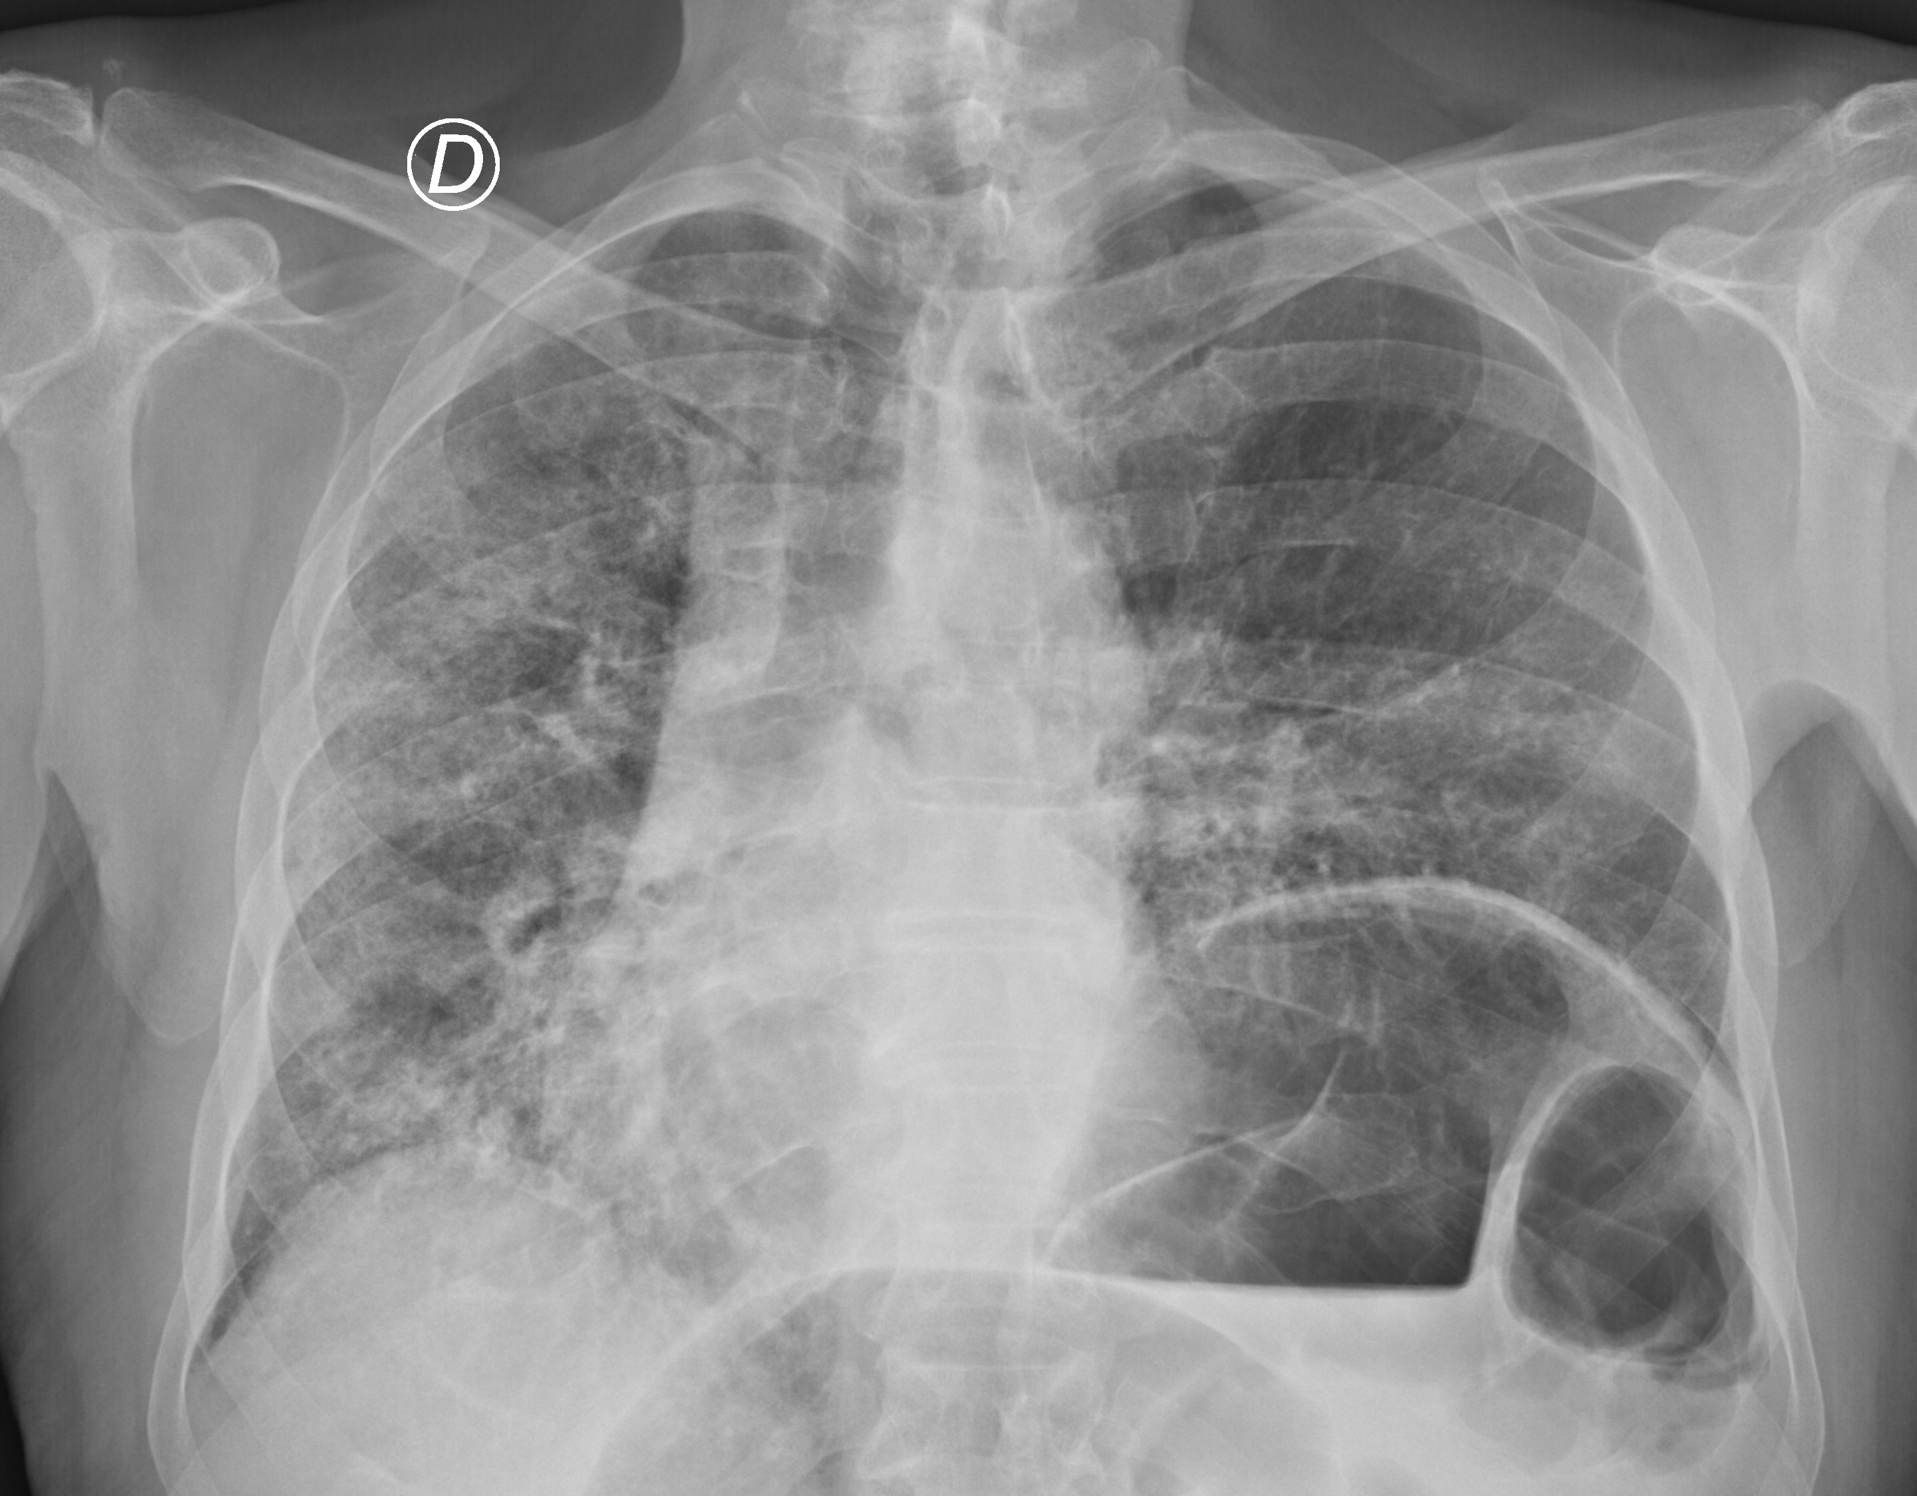
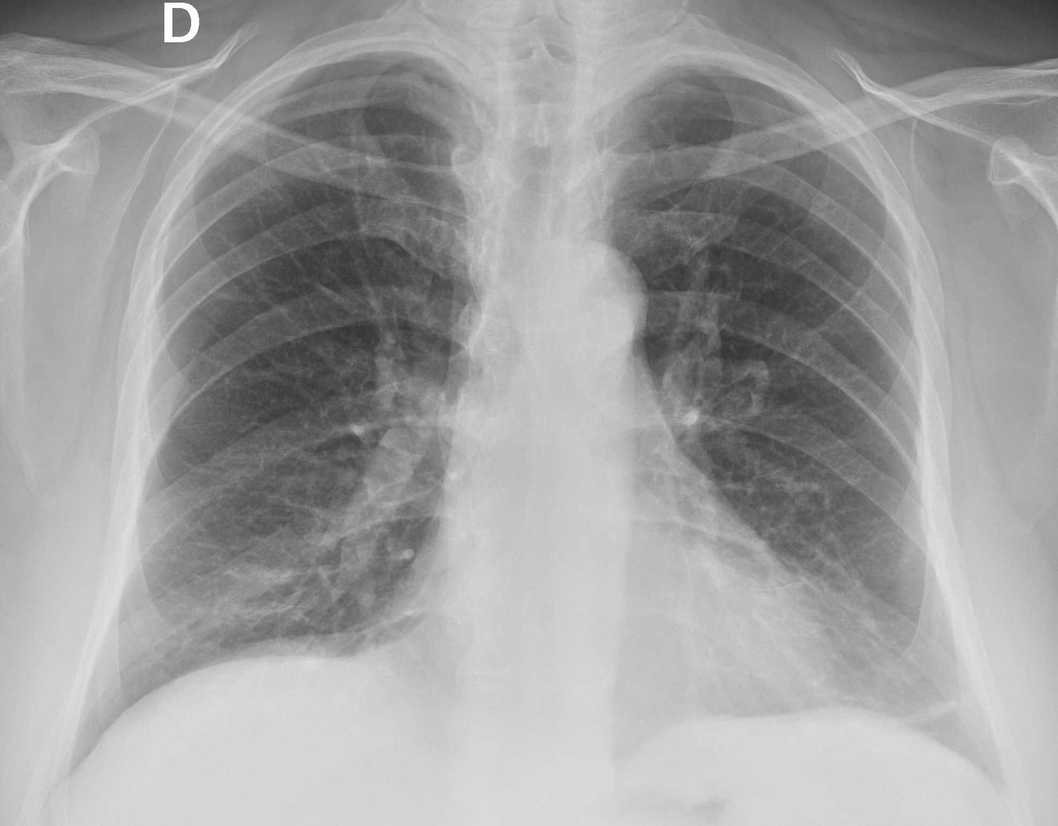
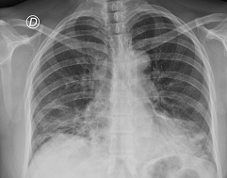
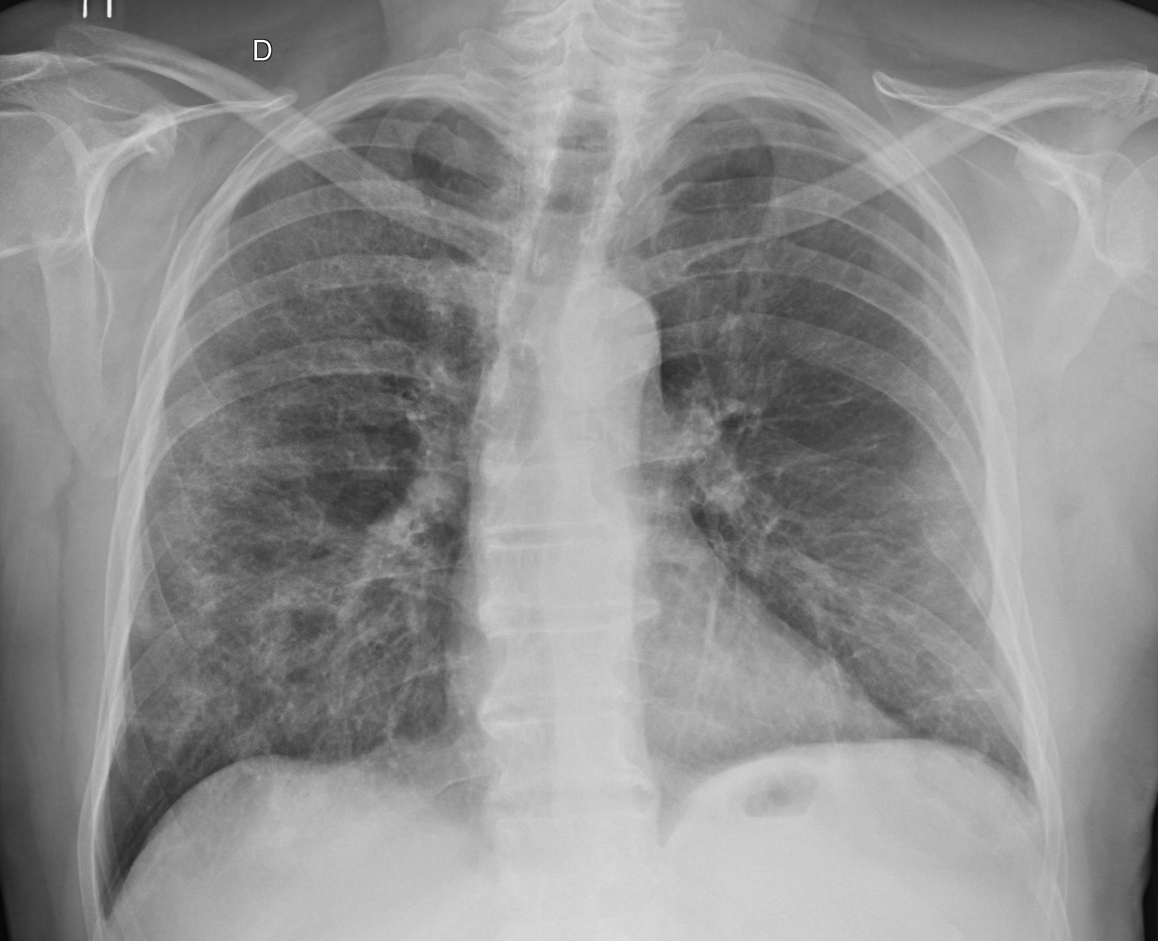
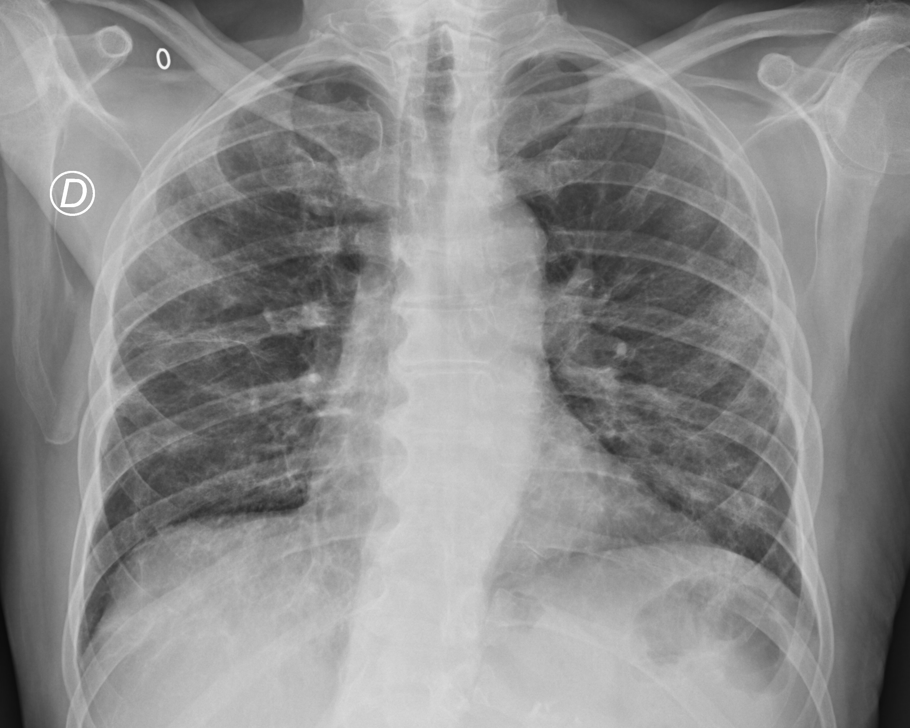
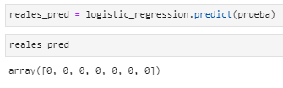

Slide 8
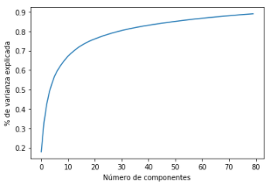
PCA
10000 features 80 componentes principales

Slide 9
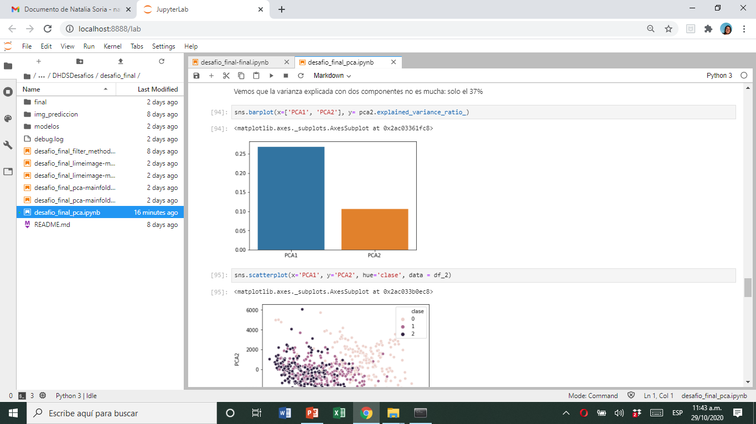
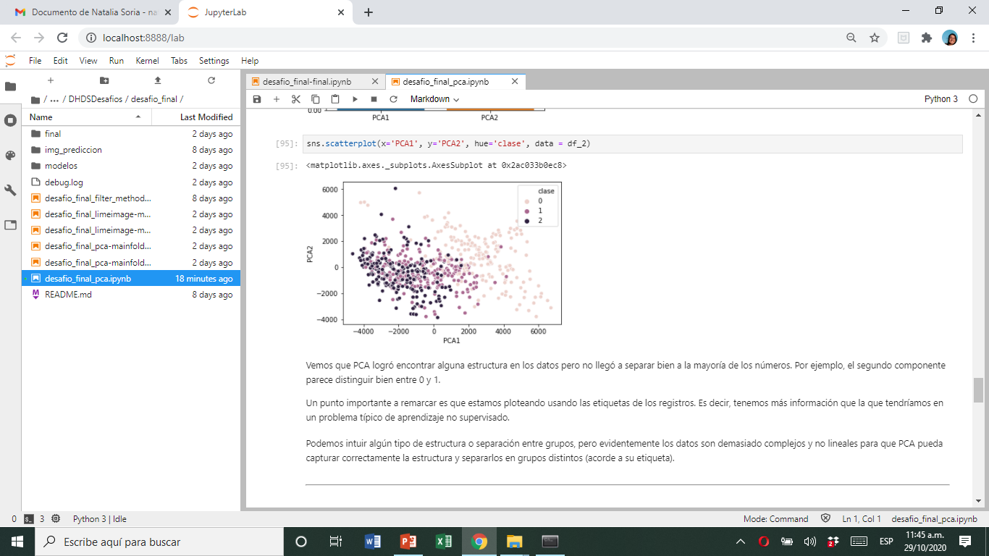
PCA con 2 componentes
Varianza explicada: 37%

Slide 10
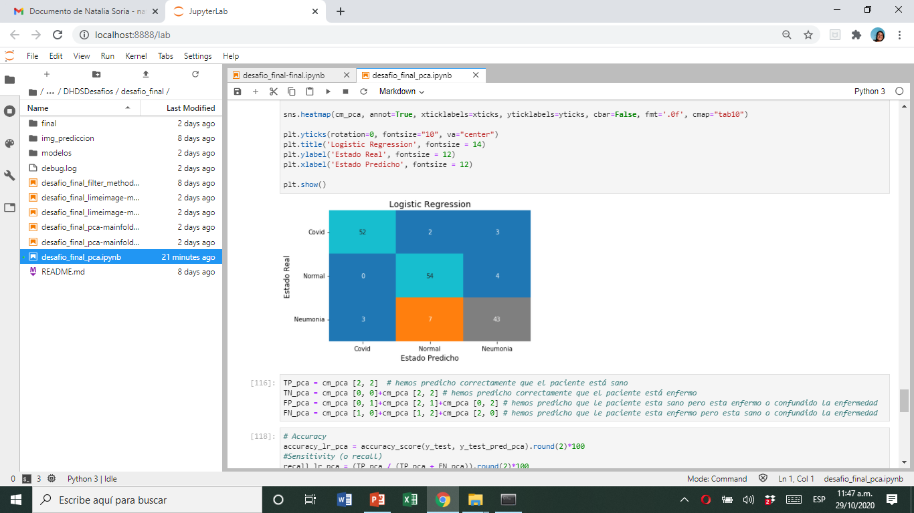
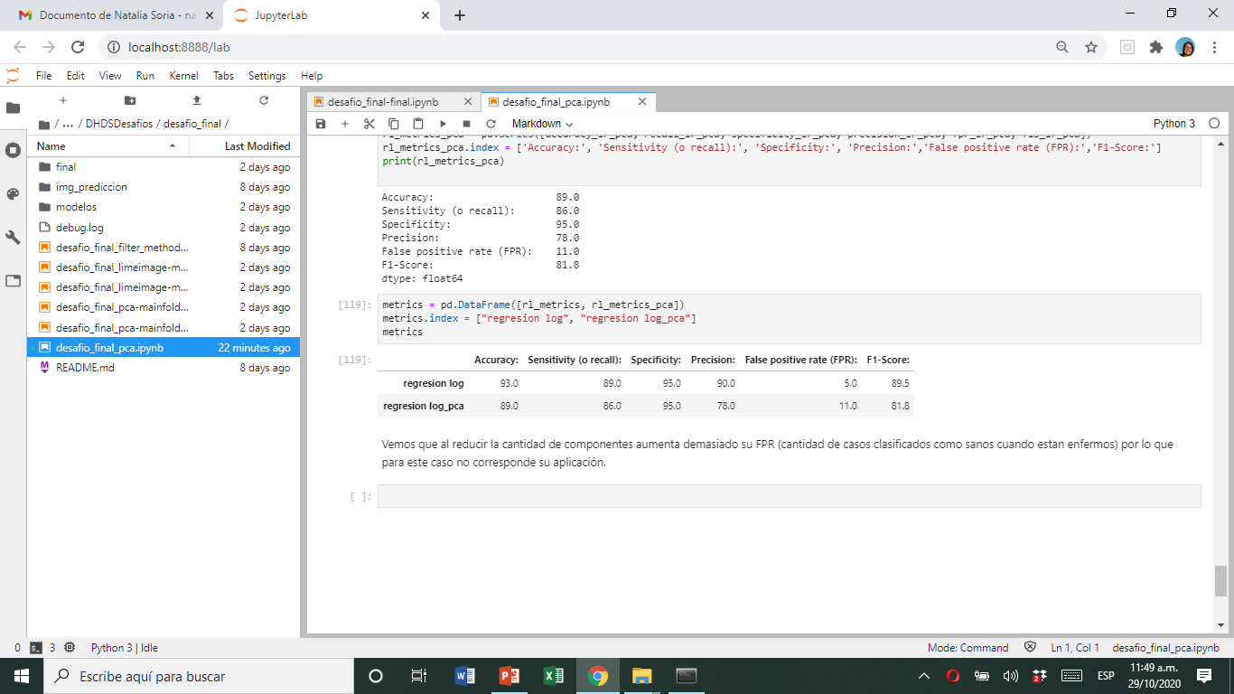
Reg log con pca

Slide 11
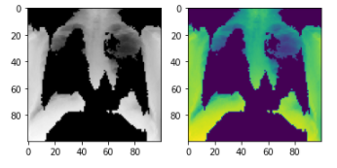
Feature importance y Filter methods
Método Kbest
10000 features 5000 mejores

Slide 12
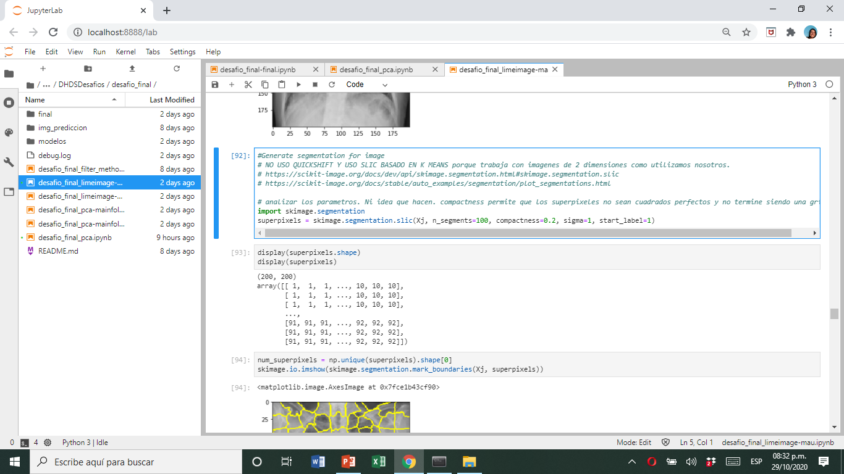
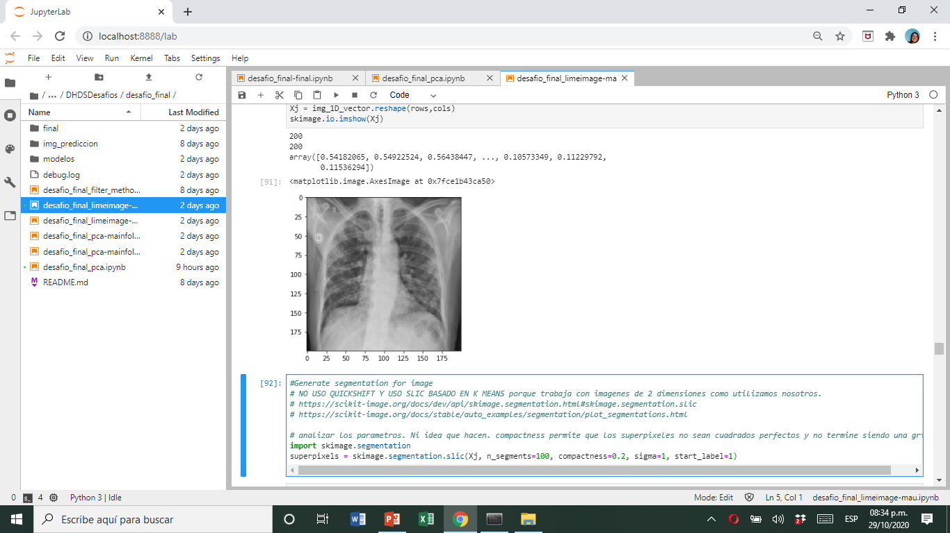
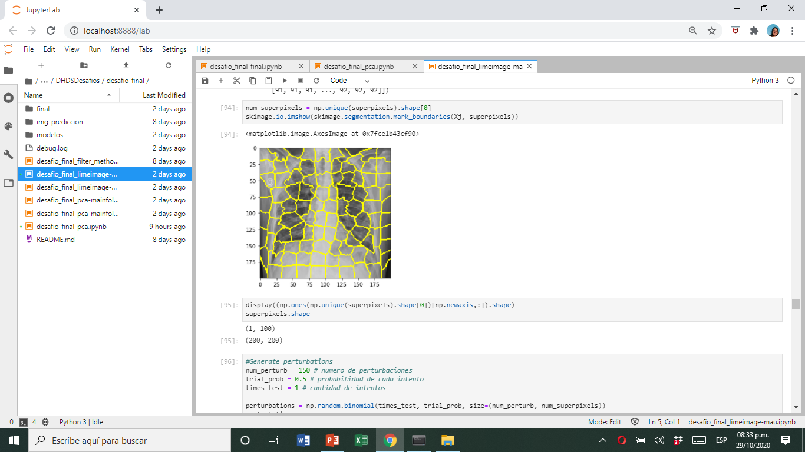
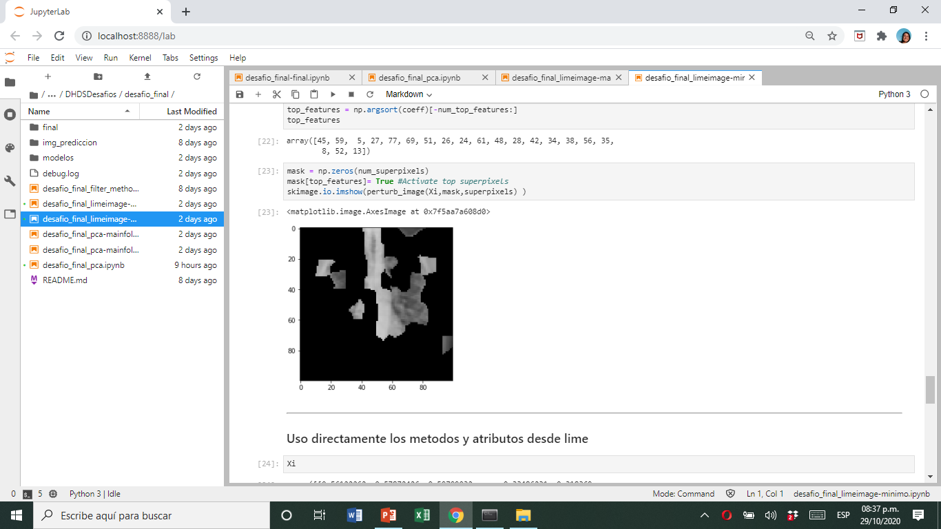
LIME Y SUPERPIXELES

